Slide 1
Lambda, Stream API, JAVA 8 features

Slide 2
Узнаем
Что нового в java 8?
Что-такое лямбда, зачем она нужна, когда использовать?
Что-такое Stream API, какие задачи оно решает?
Зачем нужны дефолтные методы интерфейсу?

Slide 3
Что нового
Введён функциональный стиль программирования
Лямбда выражения
Ссылки на методы
Дефолтные методы интерфейса
Optional класс для уменьшения NullPointerException
Улучшения в коллекциях

Slide 4
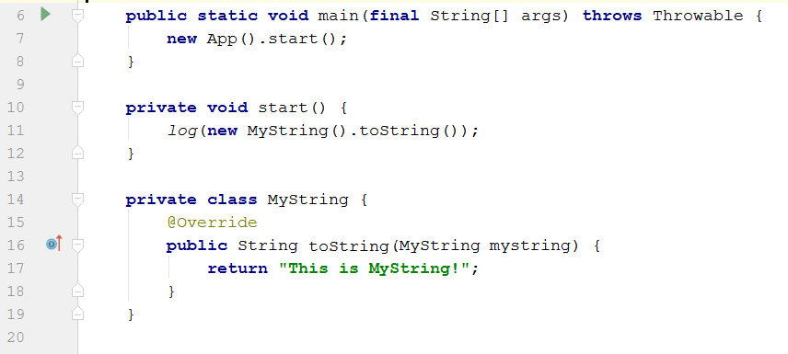
ЗАдача
Валиден ли код? Если да, что будет выведено?

Slide 5
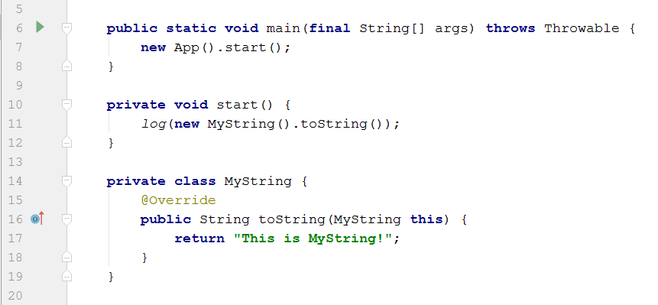
ЗАдача
Валиден ли код? Если да, что будет выведено?

Slide 6
постановка задачи
Необходимо написать функцию сортировки зелёных яблок по различным критериям.
public static List<Apple> filterApples(List<Apple> inventory, ????);

Slide 7
Behavior parameterization
behavior parameterization - это шаблон проектирования, позволяющий быстро реагировать на изменения требований.
Технически, behavior parameterization – это возможность сказать методу взять множество стратегий как параметры и использовать их внутри себя.
По сути позволяет создавать ссылку на блок кода, без его выполнения.
Этот участок кода может быть выполнен потом в другом месте программы.
Например, можно передать участок кода как аргумент для функции.
На выходе получаем очень гибкий код.

Slide 8
Решение до java 8
Определим интерфейс предиката:
Реализуем саму функцию:
public interface ApplePredicate{ boolean test (Apple apple); }
public static List<Apple> filterApples(List<Apple> inventory, ApplePredicate p) { List<Apple> result = new ArrayList<>(); for(Apple a : inventory) { if(p.test(a)) { result.add(a); } } return result; }

Slide 9
Решение до java 8 - использование
Определим классы стратегий:
Вызовы методов:
Слишком много обслуживающего кода
public class AppleGreenColorPredicate implements ApplePredicate { @Override public boolean test(Apple apple) { return "green".equals(apple.getColor()); } } public class AppleHeavyWeightPredicate implements ApplePredicate { @Override public boolean test(Apple apple) { return apple.getWeight() > 150; } }
List<Apple> redAndHeavyApples = filterApples(inventory, new AppleHeavyWeightPredicate()); List<Apple> redAndHeavyApples = filterApples(inventory, new AppleGreenColorPredicatePredicate());

Slide 10
Решение до java 8 – анонимные классы
Можно короче – через анонимные классы:
Уже лучше – более компактно
List<Apple> redApples = filterApples(inventory, new ApplePredicate() { @Override public boolean test(Apple apple) { return "green".equals(apple.getColor()); } }); List<Apple> heavyApples = filterApples(inventory, new ApplePredicate() { @Override public boolean test(Apple apple) { return apple.getWeight() > 150; } });

Slide 11
Решение java 8
Гораздо меньше кода. Только по существу.
List<Apple> redApples = filterApples(inventory, (Apple a) -> "green".equals(a.getColor())); List<Apple> heavyApples = filterApples(inventory, (Apple a) -> a.getWeight() > 150);

Slide 12
Lambda выражения
К lambda функции можно относиться как к анонимному методу, без имени, который может быть передан как аргумент, так же как объект анонимного класса.

Slide 13
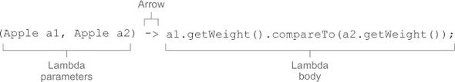
Как выглядит
Список параметров, в некоторых случаях тип можно не задавать
Стрелка разделяет список параметров от тела
Само тело, в некоторых случаях должно быть в скобках

Slide 14
Основные свойства lambda
Анонимность – не имеет имени
Функция – потому-что не относится к какому-либо классу, как метод, но имеет параметры и т.д.
Passed around – может быть передана как аргумент в метод или сохранена в переменную
Лаконичность – не требует написание обслуживающего кода, как для анонимного класса

Slide 15
Где и когда можно использовать lambda
Вспомним код:
Мы смогли передали lambda, т.к. метод принимает интерфейс Predicate<T>
List<Apple> redApples = filter(inventory, (Apple apple) -> "red".equals(apple.getColor()));
public interface Predicate<T>{ boolean test (T t); }

Slide 16
Где и когда можно использовать lambda
Такой интерфейс с одним абстрактным методом называется функциональным.
Только если параметр метода имеет тип функционального интерфейса, ему можно передать lambda выражение.
Аннотация @FunctionalInterface помогает компилятору производить проверку интерфейса на соответствие признакам функционального.

Slide 17
Основные функциональные интерфейсы jdk8
Интерфейс | Назначение
@FunctionalInterface public interface Predicate<T>{ boolean test(T t); } | Проверяет на соответствие условию
@FunctionalInterface public interface Consumer<T> { void accept(T t); } | Получает объект.
@FunctionalInterface public interface Function<T, R> { R apply(T t); } | Получает объект, возвращает результат.
@FunctionalInterface public interface Supplier<T> { T get(); } | Поставщик
@FunctionalInterface public interface Predicate<T>{ boolean test(T t); }
@FunctionalInterface public interface Consumer<T> { void accept(T t); }
@FunctionalInterface public interface Function<T, R> { R apply(T t); }
@FunctionalInterface public interface Supplier<T> { T get(); }

Slide 18
Function descriptor
Сигнатура абстрактного метода в функциональном интерфейсе отражает сигнатуру lambda выражения и называется function description.

Slide 19
Function descriptor примеры из jdk
Функциональный интерфейс | Function descriptor
@FunctionalInterface public interface Predicate<T> { boolean test(T t); } | T -> boolean
@FunctionalInterface public interface Function<T, R> { R apply(T t); } | T -> R
@FunctionalInterface public interface Predicate<T> { boolean test(T t); }
@FunctionalInterface public interface Function<T, R> { R apply(T t); }

Slide 20
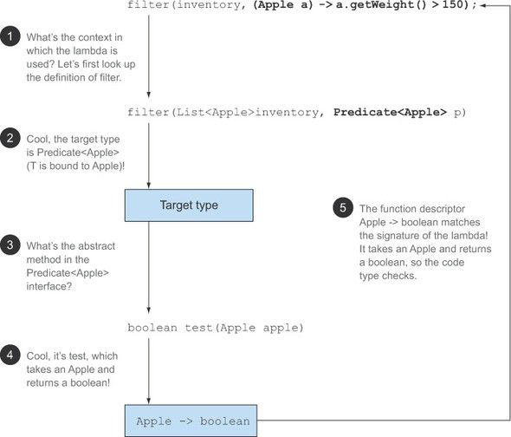
Проверка типов
Тип лямбда выражения выводится из контекста его использования следующим образом:

Slide 21
Выведение типов
Так как компилятор выводит из контекста использования лямбда функциональный интерефейс, то он знает и function descriptor.

Slide 22
Выведение типов
Следовательно можно опустить типы параметров:
List<Apple> redApples = filter(inventory, (Apple apple) -> "red".equals(apple.getColor()));
List<Apple> redApples = filter(inventory, apple -> "red".equals(apple.getColor())); List<Apple> redApples = filter(inventory, (Apple a1, Apple a2) -> a1.getWeight().
compareTo(a2.getWeight()));
List<Apple> redApples = filter(inventory, (a1, a2) -> a1.getWeight().compareTo(a2.getWeight()));

Slide 23
Лямбда выражения можно сочетать
Пример объединения компараторов
inventory.sort( Comparator.comparing(Apple::getWeight) .reversed() .thenComparing(Apple::getCountry) );

Slide 24
как прокинуть исключение из lambda
1. Описываем функциональный интерфейс
@FunctionalInterface public interface BufferedReaderProcessor { String process(BufferedReader b) throws IOException; } BufferedReaderProcessor p = (BufferedReader br) -> br.readLine();

Slide 25
как прокинуть исключение из lambda
2. Использовать стандартные и оборачивать в Runtime исключения
Function<BufferedReader, String> f = (BufferedReader b) -> { try { return b.readLine(); } catch (IOException e) { throw new RuntimeException(e); } };

Slide 26
Ссылки на методы
Ссылки на метод позволяют переиспользовать существующий метод, передавая его как лямбда.
inventory.sort((Apple a1, Apple a2) -> a1.getWeight().compareTo(a2.getWeight())); inventory.sort(Comparator.comparing(Apple::getWeight));

Slide 27
Основные типы ссылок на методы
Ссылка на статический метод
Ссылка на обычный метод произвольного типа
Ссылка на метод конкретного объекта
Ссылка на конструктор

Slide 28
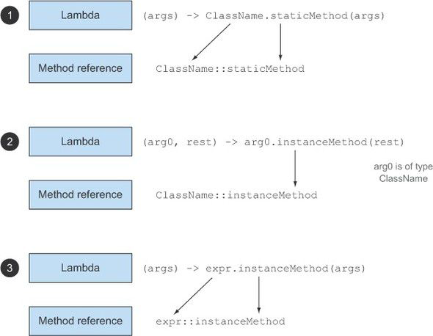
примеры

Slide 29
Lambda выражения итоги
Лябмда выражение – анонимная функция, не имеет имени, но имеет параметры, тело, возвращаемый тип, и список исключений
Лябмда выражение позволяет сокращать код, избавляет от обслуживающего кода
Лябмда выражение может быть использовано только там где ожидается функциональный интерфейс
Лябмда выражение позволяет реализовывать абстрактный метод функционального интерфейса в точке его передачи в метод и относиться к нему как к объекту функционального интерфейса
В JAVA 8 существует ряд встроенных функциональных интерфейсов (java.util.function).
Ссылки на методы можно использовать в тех местах где ожидается функциональный интерефейс

Slide 30
Почему появился Stream api
Работа с коллекциями не всегда идеальная.
Иногда приходится писать много «обслуживающего» циклы кода.

Slide 31
Почему появился Stream api
До java 8:
List<Dish> lowCaloricDishes = new ArrayList<>(); for(Dish d : menu) { if(d.getCalories() < 400) { lowCaloricDishes.add(d); } } Collections.sort(lowCaloricDishes, new Comparator<Dish>() { @Override public int compare(Dish o1, Dish o2) { return Integer.compare(o1.getCalories(), o2.getCalories()); } }); List<String> lowCaloricDishesName = new ArrayList<>(); for(Dish d : lowCaloricDishes) { lowCaloricDishesName.add(d.getName()); }

Slide 32
Почему появился Stream api
После java 8:
Код написан в декларативной манере – написано что нужно достичь, а не то как это надо реализовать.
Поддержка pipeline позволяет писать сложные цепочки обработки данных
В java 8 — внутреннее итерирование — циклы переносятся в реализацию библиотек
List<String> lowCaloricDishesName = menu.stream() .filter(d -> d.getCalories() < 400) .sorted(Comparator.comparing(Dish::getCalories)) .map(Dish::getName) .collect(toList());

Slide 33
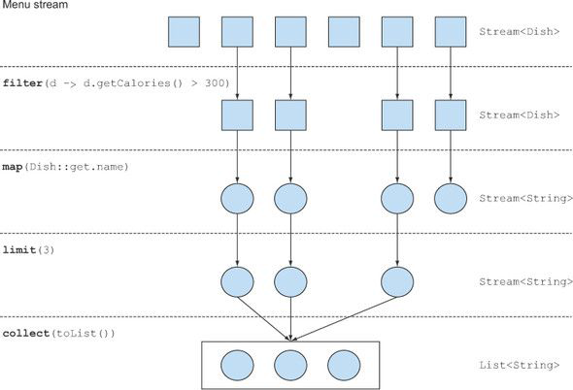
Stream пример визуализация

Slide 34
Почему появился Stream api
Что если у нас большой объём данных и несколько CPU?
Очень медленно обрабатывать последовательно.
Как задействовать все имеющиеся CPU на машине и обрабатывать параллельно?
Многопоточный подход.

Slide 35
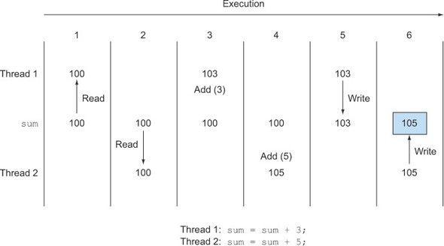
Проблемы параллельной обработки
писать многопоточный код — сложно и громоздко
необходимо решать проблемы синхронизации

Slide 36
Stream и параллельная обработка
Параллелизм в java 8 stream api практически бесплатный
В большинстве случаев достаточно написать так:
List<Apple> heavyApples = inventory.parallelStream().filter((Apple a) -> a.getWeight() > 150).collect(toList());

Slide 37
Stream определение
Stream – это последовательность элементов от источника, которые поддерживают процессинговые операции.
последовательность элементов – как коллекция, но не для хранения, а для процессинга
источник – например коллекции, массивы, I/O ресурсы
процессинговые операции – аналог SQL операций в базе данных и общих операций из функциональных языков, таких как filter, map, reduce, find, match, sort и т.п.

Slide 38
Stream важнейшие свойства
Объединение в цепочки обработки pipelines
Внутреннее итерирование
Обрабатывает данные только один раз
Notes:
Pipelining— Many stream operations return a stream themselves, allowing operations to be chained
and form a larger pipeline. This enables certain optimizations that we explain in the next chapter, such
as laziness and short-circuiting. A pipeline of operations can be viewed as a database-like query on
the data source.
• Internal iteration— In contrast to collections, which are iterated explicitly using an iterator,
stream operations do the iteration behind the scenes for you. We briefly mentioned this idea in
chapter 1 and return to it later in the next section.

Slide 39
Основные Источники стримов
Интерфейс Collection имеет дефолтный метод stream(), следовательно можно получать stream из потомков (List, Set, Queue)
Явное создание
Из массива элементов
Из файла
Stream<String> stream = Stream.of("Java 8 ", "Lambdas ", "In ", "Action");
Stream<Integer> strm = Arrays.stream(new Integer[]{1,2,3,4,5});
Stream<String> strm = Files.lines(new File("test.txt").toPath());

Slide 40
Классификация операции над stream
Промежуточные (Intermediate)
Терминальные (terminal)
List<String> names = menu.stream() .filter(d -> d.getCalories() > 300) .map(Dish::getName) .limit(3) .collect(toList());

Slide 41
Свойства intermediate операций
Возвращают другой стрим
Могут быть объединены в цепочку, аналог некой формы запроса
Ленивые – не проводят никаких действий, пока на стриме не будет вызвана terminate операция

Slide 42
Свойства terminate операций
Формируют результат (не Stream типа: List, Integer, …) из pipeline стрима

Slide 43
Основные intermediate операции - filter
List<Dish> vegetarianMenu = menu.stream() .filter(Dish::isVegetarian) .collect(toList());

Slide 44
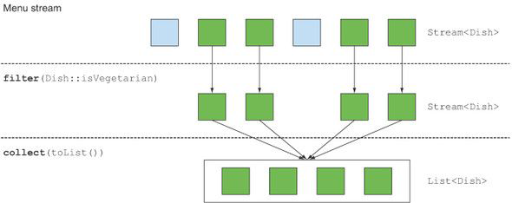
Основные intermediate операции - filter
List<Dish> vegetarianMenu = menu.stream() .filter(Dish::isVegetarian) .collect(toList());

Slide 45
Основные intermediate операции - filter
List<Integer> numbers = Arrays.asList(1, 2, 1, 3, 3, 2, 4); numbers.stream() .filter(i -> i % 2 == 0) .distinct() .forEach(System.out::println);

Slide 46
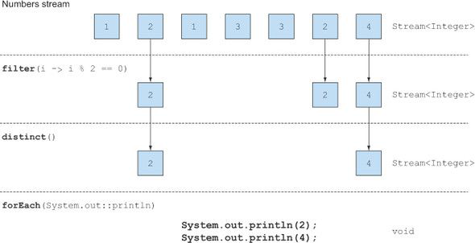
Основные intermediate операции - filter
List<Integer> numbers = Arrays.asList(1, 2, 1, 3, 3, 2, 4); numbers.stream() .filter(i -> i % 2 == 0) .distinct() .forEach(System.out::println);

Slide 47
Основные intermediate операции - map
Преобразует стрим Stream<Dish> в Stream<String>
List<String> dishNames = menu.stream() .map(Dish::getName) .collect(toList());

Slide 48
Основные intermediate операции - flatmap
Задача: разбить слова по буквам из входного потока:
["Hello", "World"] -> ["H", "e", "l", "o","W", "r", "d"]
Проблема в том что map метод вернёт Stream<String[]>, а хотелось бы Stream<String>
List<String> words = Arrays.asList("Hello world"); words.stream() .map(word -> word.split("")) .distinct() .collect(toList());

Slide 49
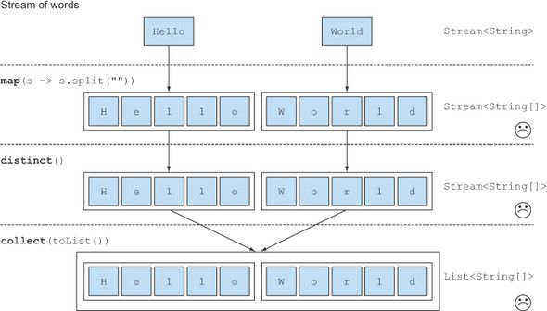
flatmap - проблема

Slide 50
flatmap - решение
Преобразуем массив строк в стрим:
Снова проблема: второй map вернул Stream<Stream<String>> а не Stream<String>
words.stream() .map(word -> word.split("")) .map(Arrays::stream) .distinct() .collect(toList());

Slide 51
flatmap - решение
flatMap объединяет множество стримов в один
words.stream() .map(word -> word.split("")) .flatMap(Arrays::stream) .distinct() .collect(toList());

Slide 52
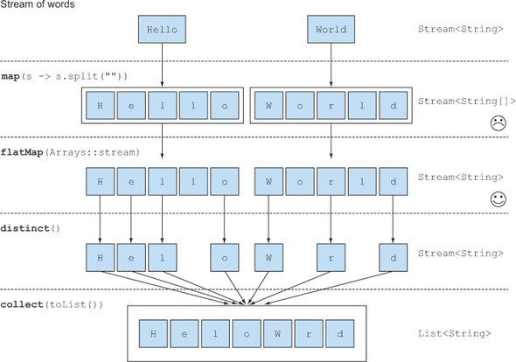
flatmap – визуализация решение

Slide 53
Основные terminate операции - reduce
Задача – просуммировать элементы коллекции
List<Integer> numbers = Arrays.asList(1, 2, 1, 3, 3, 2, 4); int sum = numbers.stream().reduce(0, (a, b) -> a + b);

Slide 54
Основные terminate операции - foreach
List<Integer> numbers = Arrays.asList(1, 2, 1, 3, 3, 2, 4); numbers.stream() .filter(i -> i % 2 == 0) .distinct() .forEach(System.out::println);

Slide 55
Расширенный reductions c collectors
Статические методы класса java.util.stream.Collectors позволяют решать следующие терминальные задачи стримов:
Схлопывания элементов стрима в одно значение, нахождение суммы
Группировка элементов по произвольным критериям
Разбиение элементов по группам

Slide 56
Collector: reducing
Можно более лаконично решить задачи нахождения максимума и минимума:
Получить статистику:
Optional<Dish> mostCalorieDish = menu.stream() .collect(maxBy(Comparator.comparingInt(Dish::getCalories)));
IntSummaryStatistics menuStatistics = menu.stream() .collect(summarizingInt(Dish::getCalories)); menuStatistics.getAverage(); menuStatistics.getCount(); menuStatistics.getMax(); menuStatistics.getMin(); menuStatistics.getSum();

Slide 57
Collector: группировка
Задача: вы хотите сгруппировать блюда в меню в соответствии с их типом (мясо, рыба, другое)
На выходе получим что-то вроде:
{FISH=[prawns, salmon], OTHER=[french fries, rice, season fruit, pizza], MEAT=[pork, beef, chicken]}
Map<Dish.Type, List<Dish>> dishesByType = menu.stream().collect(groupingBy(Dish::getType));

Slide 58
Collector: разбиение
Разбиение является частным случаем группировки.
Разбивает на две коллекции одна та что соответствует предикату, другая - нет
На выходе получим что-то вроде:
{false=[pork, beef, chicken, prawns, salmon], true=[french fries, rice, season fruit, pizza]}
Map<Boolean, List<Dish>> partitionedMenu = menu.stream().collect(partitioningBy(Dish::isVegetarian));

Slide 59
Числовые стримы
В предыдущем коде есть проблема производительности:
Boxing/unboxing
Решение – numeric streams
int calories = menu.stream() .map(Dish::getCalories) .reduce(0, Integer::sum);
int calories = menu.stream() .mapToInt(Dish::getCalories) .sum();

Slide 60
Stream api итоги
Stream – это последовательность элементов из некоторого источника, который поддерживает процессинговые операции
Stream использует концепцию внутреннего итерирования
Существует два типа операций со стримом: промежуточные и терминальные
Промежуточные операции (filter, map, и др) возвращают Stream и могут быть объединены в pipeline, но не могут продуцировать результат
Терминальные операции (forEach, count, collect) не возвращают Stream и могут возвращать результат
Элементы стрима обрабатываются только по запросу
Collectors содержит множество удобных терминальных методов

Slide 61
Дефолтные методы
Как решить задачу расширения интерфейсов, которые уже широко используются?

Slide 62
Дефолтные методы
Во-первых java 8 разрешает объявлять статические методы в интерфейсах.
Во-вторых java 8 ввела понятие default метода интерфейса.

Slide 63
Дефолтные методы
Вспомним пример
List<Apple> heavyApples1 = inventory.stream() .filter((Apple a) -> a.getWeight() > 150) .collect(toList()); List<Apple> heavyApples2 = inventory.parallelStream() .filter((Apple a) -> a.getWeight() > 150) .collect(toList());

Slide 64
Дефолтные методы
Вспомним пример
stream() и parallelStream() были добавлены как дефолтные методы.
List<Apple> heavyApples1 = inventory.stream() .filter((Apple a) -> a.getWeight() > 150) .collect(toList()); List<Apple> heavyApples2 = inventory.parallelStream() .filter((Apple a) -> a.getWeight() > 150) .collect(toList());

Slide 65
объявление
Новое ключевое слово языка default
public interface Collection<E> extends Iterable<E> {
default Stream<E> stream() { return StreamSupport.stream(spliterator(), false); }
}

Slide 66
абстрактный класс
Какая теперь разница между абстрактным классом и интерфейсом:
Класс может наследовать только один абстрактный класс, но может реализовывать множество интерфейсов
Абстрактный класс может хранить состояние через поля, а интерфейс - нет

Slide 67
Новый интерфейс
Есть возможность создать свой интерфейс с дефолтными методами.
Зачем?
Опциональный метод
Множественное наследование

Slide 68
Опциональный метод
public interface Iterator<T> { boolean hasNext(); T next(); default void remove() { throw new UnsupportedOperationException(); } }

Slide 69
Дефолтные методы - итоги
Интерфейсы в java 8 могут иметь содержимое через статические и дефолтные методы
Дефолтные методы позволяют разрабатывать обратно совместимые интерфейсы
Дефолтные методы могут использоваться в качестве опционального метода

Slide 70
Optional
Не панацея от NPE
В случае отсутствия элемента сгенерирует NoSuchElementException
Создание: Optional.of, ofNullable
Если что-то не так: orElse, orElseGet, orElseThrow
Обработка: filter, map, ifPresent
Получение: isPresent, get

Slide 71

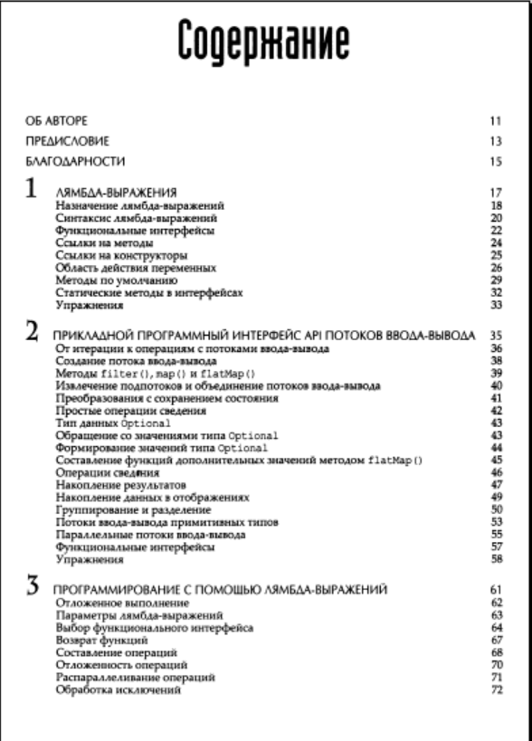
литература

Slide 72
Полезные ссылки
https://annimon.com/article/2778
https://habr.com/company/luxoft/blog/270383/
https://www.youtube.com/watch?v=TPHMyVyktsw
http://www.baeldung.com/java-optional

